Slide 1
"Az igényelt oltalom terjedelmének meghatározása használatiminta-oltalom esetén"
Dr. Braun Gábor
osztályvezető
SZTNH Szabadalmi Főosztály, Mechanikai Osztály
gabor.braun@hipo.gov.hu

Slide 2
Jogszabályi áttekintés
Hmtv. 13. § (1) A mintaoltalom terjedelmét az igénypontok határozzák meg. Az igénypontokat csak a leírás és a rajzok alapján szabad értelmezni.
(2) A mintaoltalom az olyan termékre terjed ki, amelyben az igénypont összes jellemzője megvalósul, vagy amelyben egy vagy több igényponti jellemzőt egyenértékű jellemzővel helyettesítettek.
(2a) Az igénypontok tartalmát nem lehet kizárólag szó szerinti értelmükre korlátozni; az igénypontoknak azonban olyan jelentést sem lehet tulajdonítani, mintha azok csupán iránymutatást adnának a mesterségben járatos személy számára az oltalmazni kívánt minta meghatározásához.

Slide 3
Jogszabályi áttekintés
Hmtv. 32. § (1) A leírásnak lehetővé kell tennie, hogy a mesterségben járatos személy a minta tárgyát a leírás és a rajzban foglaltak alapján megvalósíthassa.
(2) Az igénypontban egyértelműen, a leírással összhangban kell meghatározni az igényelt mintaoltalom terjedelmét.

Slide 4
Jogszabályi áttekintés
Ar. 4. § (1) A mintaoltalmi leírásnak tartalmaznia kell
…
b) a műszaki terület pontos meghatározását, amelyre a minta vonatkozik;
c) a bejelentő által ismert technika állásának bemutatását olyan, a mintához közel álló megoldások – és lehetőleg a források – ismertetésével, amelyek a minta megértését és oltalmazhatóságának megítélését elősegítik;
d) a mintával megoldandó feladat megjelölését;
…
e) a feladat megoldását, összhangban az igénypontokkal;
…
(3) … Igénypontoknak vagy igénypontok részeinek a leírásban való megismétlését megfelelő hivatkozásokkal helyettesíteni lehet.

Slide 5
Jogszabályi áttekintés
Ar. 5. § A mintaoltalmi igénypontokat a leírás végén a következők szerint kell elkészíteni:
…
b) az igénypont tárgyi körből és jellemző részből áll; a tárgyi kör tartalmazza a minta tárgyának a minta címe szerinti megnevezését és – a szükséghez képest – a mintának a technika állásához tartozó legközelebbi megoldással közös jellemzőit, a jellemző rész pedig azokat a jellemzőket, amelyek a mintát ettől a megoldástól megkülönböztetik; a tárgyi kört és a jellemző részt az „amelyre jellemző” vagy „azzal jellemezve” szavak kötik össze;
c) a feladat megoldásához elengedhetetlenül szükséges összes jellemzőt a főigénypontba kell foglalni; a főigénypontban legalább egy hivatkozási jellel ellátott megnevezésnek szerepelnie kell; a bejelentésnek csak egy főigénypontja lehet;
d) a főigénypont oltalmi körébe tartozó egy vagy több előnyös megoldást aligénypontokba lehet foglalni; az aligénypontnak közvetlenül vagy közvetve utalnia kell a főigénypontra, amely utalásban egynél több előző igénypontot megjelölni csak vagylagosan lehet, és tartalmaznia kell egy vagy több további jellemzőt a megjelölt előző igénypont jellemzőihez képest;
…
f) az igénypontokban a berendezést szerkezete elemeinek és azok kapcsolatának megadásával kell jellemezni, ami nem helyettesíthető a működésre vagy az elérni kívánt hatásra utaló jellemzéssel.

Slide 6
Hmtv. indoklás
„A Javaslat az oltalom megalapozottságához, illetve az oltalom gyors és egyszerű megszerzéséhez fűződő érdekek közti egyensúlyt úgy kívánja megteremteni, hogy a bejelentésnek pusztán alaki szempontú vizsgálatát egyes érdemi feltételek vizsgálatával egészíti ki, ugyanakkor azoknak a feltételeknek az oltalom megadása előtti vizsgálatától eltekint, amelyeknek a műszaki-jogi mérlegelése, megítélése hosszabb időt venne igénybe. a bejelentési eljárásban nem vizsgált feltételek „ellenőrzésére” az ellenérdekű felek által az oltalom megadása után indított megsemmisítési eljárásban kerülhet sor. Így az oltalom megalapozottsága végső soron csak a jogvitákban tisztázódhat ugyan, de e megoldás éppen ezáltal takarékos is: csak ténylegesen érvényesített oltalmat teszi teljes körű - az újdonság és a feltalálói lépés oltalmi feltételére is kiterjedő vizsgálat tárgyává.”
„az igénypontnak kettős feladata van. Egyrészt eszközül szolgál az adott mintának más mintáktól, találmányoktól és egyéb műszaki megoldásoktól való elhatárolásához a megsemmisítési eljárásban, másrészt meghatározza az oltalmi kört, azaz kritériumokat nyújt annak megállapításához, hogy valamely berendezésben, termékben megvalósították-e a használati mintát”. Továbbá „a mintaoltalmi bejelentés egységét illetően a Javaslat a szabadalmi jogénál szigorúbb szabályt tartalma: tekintettel a használati mintáknak a kiviteli alak szintjét közelítő konkrétságára, több mintának egy bejelentésbe foglalását még tárgyuk összefüggése esetén sem engedi meg”.

Slide 7
Módszertani útmutató
II.4.10.2.
„Az igénypontban fel kell sorolni a minta mindazon jellemzőit, amelyek a minta
megvalósításának szükséges és elégséges feltételét képezik. Ha a szükséges jellemzők
közül valamelyik nem szerepelne az igénypontban, akkor a felsorolt jellemzők
megvalósulása még nem biztosítaná a feladat megoldását, így az igénypont nem az
oltalmazandó mintát jellemezné. Ha az elégséges jellemzőkön túlmenően további
jellemzőt is tartalmaz az igénypont, akkor indokolatlanul leszűkül az oltalmi kör. Ebben az esetben a mintaoltalom „megkerülése” nagyon könnyű lenne.” ….
„Az igénypontban meg kell adni, hogy a minta milyen szerkezeti elemekből áll és azok
milyen módon kapcsolódnak egymáshoz („miből áll és mi, mihez, hogyan kapcsolódik”). A minta tehát az igénypontban szerkezeti elrendezésével, kialakításával, geometriai jellemzőivel, anyagi minőségével, továbbá a mintát alkotó részegységek egymás közötti kapcsolatának (a mintát felépítő szerkezeti elemek kapcsolódásainak) statikus megadásával jellemezhető.”

Slide 8
Módszertani útmutató
II.4.10.4.
„A leírásnak és az igénypontoknak egymással összhangban kell állnia. A leírásban meg kell fogalmazni a kitűzött feladat legáltalánosabb megoldását és az előnyös megoldásokat is. A főigénypontba a minta egészét, azaz a megvalósításhoz elengedhetetlenül szükséges összes jellemzőt kell belefoglalni. ”

Slide 9
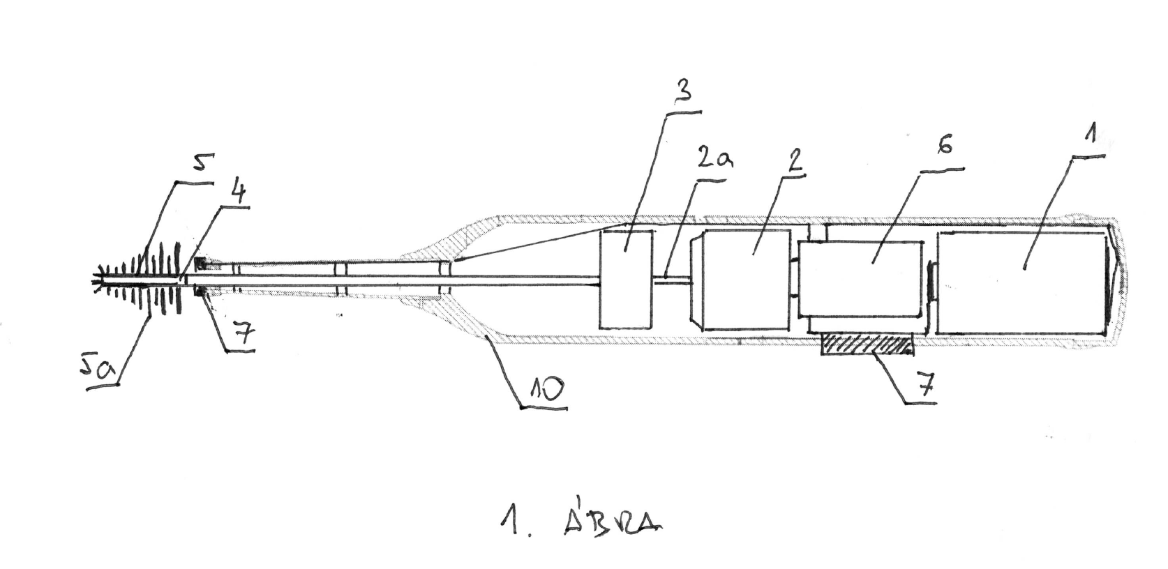
„Minta”példa
A minta tárgya egy elektromos forgókefés fogkefe.
A minta által megoldandó feladat a lepedék automatikus mozgatása a fog gyökerétől a fog éle felé.
A feladatot a minta a fogkefén a forgókefe adaptív lepedékszenzor által beállított fordulatszámon való forgatásával és a forgás irány váltásával oldja meg.

Slide 10
1. Elektromos forgókefés fogkefe, amely tartalmaz egy villanymotorhoz (2) szabályzóeszközön (6) keresztül kapcsolódó áramforrást (1), a villanymotor (2) tengelyéhez (2a) kapcsolt hajtóművet (3), amely hajtómű (3) kapcsolódik a forgófejhez (4) azzal jellemezve, hogy a szabályzóeszköz (6) kapcsolódik egy lepedékszenzorhoz (7).
2. Az 1. igénypont szerinti elektromos forgókefés fogkefe azzal jellemezve, hogy az áramforrás (1) akkumulátor (1a) vagy elem (1b).
3. Az 1. vagy 2. igénypont szerinti elektromos forgókefés fogkefe azzal jellemezve, hogy a szabályzóeszköz (6) egy, a villanymotor működését befolyásoló mikroprocesszor (6a).
4. A 1. igénypont szerinti elektromos forgókefés fogkefe azzal jellemezve, hogy a fogkefe továbbá tartalmaz egy házat (10).
5. A 1. igénypont szerinti elektromos forgókefés fogkefe azzal jellemezve, hogy a fogkefe forgófeje (4) továbbá tartalmaz egy sörteágyat (5) és a sörteágyban (5) elhelyezett rugalmas sörtét (5a).
6. A 1-5. igénypontok bármelyike szerinti elektromos forgókefés fogkefe azzal jellemezve, hogy a mikroprocesszor (6a) bluetooth kapcsolattal rendelkezik és a sörte (5a) alaktartóan illeszkedik a foghoz.
7. Az 1-6. igénypontok bármelyike szerinti elektromos forgókefés fogkefe azzal jellemezve, hogy a forgókefés fogkefe egy egészségügyi csomag része.

Slide 11
1. Elektromos forgókefés fogkefe, amely tartalmaz egy villanymotorhoz (2) szabályzóeszközön (6) keresztül kapcsolódó áramforrást (1), a villanymotor (2) tengelyéhez (2a) kapcsolt hajtóművet (3), amely hajtómű (3) kapcsolódik a forgófejhez (4) azzal jellemezve, hogy a szabályzóeszköz (6) kapcsolódik egy lepedékszenzorhoz (7).
2. Az 1. igénypont szerinti elektromos forgókefés fogkefe azzal jellemezve, hogy az áramforrás (1) akkumulátor (1a) vagy elem (1b).
3. Az 1. vagy 2. igénypont szerinti elektromos forgókefés fogkefe azzal jellemezve, hogy a szabályzóeszköz (6) egy, a villanymotor működését befolyásoló mikroprocesszor (6a).
4. A 1. igénypont szerinti elektromos forgókefés fogkefe azzal jellemezve, hogy a fogkefe továbbá tartalmaz egy házat (10).
5. A 1. igénypont szerinti elektromos forgókefés fogkefe azzal jellemezve, hogy a fogkefe forgófeje (4) továbbá tartalmaz egy sörteágyat (5) és a sörteágyban (5) elhelyezett rugalmas sörtét (5a).
6. A 1-5. igénypontok bármelyike szerinti elektromos forgókefés fogkefe azzal jellemezve, hogy a mikroprocesszor (6a) bluetooth kapcsolattal rendelkezik és a sörte (5a) alaktartóan illeszkedik a foghoz.
7. Az 1-6. igénypontok bármelyike szerinti elektromos forgókefés fogkefe azzal jellemezve, hogy a forgókefés fogkefe egy egészségügyi csomag része.

Slide 12
1. Elektromos forgókefés fogkefe, amely tartalmaz egy házba (10) épített villanymotorhoz (2) szabályzóeszközön (6) és kapcsolón (7) keresztül kapcsolódó áramforrást (1), a villanymotor (2) tengelyéhez (2a) kapcsolt hajtóművet (3), amely hajtómű (3) kapcsolódik a forgófejhez (4) azzal jellemezve, hogy a szabályzóeszköz (6) kapcsolódik egy lepedékszenzorhoz (8).
2. Az 1. igénypont szerinti elektromos forgókefés fogkefe azzal jellemezve, hogy az áramforrás (1) akkumulátor (1a) vagy elem (1b).
3. Az 1. vagy 2. igénypont szerinti elektromos forgókefés fogkefe azzal jellemezve, hogy a szabályzóeszköz (6) egy mikroprocesszor (6a).
4. A 1. igénypont szerinti elektromos forgókefés fogkefe azzal jellemezve, hogy a fogkefe forgófeje (4) továbbá tartalmaz egy sörteágyat (5) és a sörteágyban (5) elhelyezett rugalmas sörtét (5a).
5. A 3 vagy 4. igénypontok bármelyike szerinti elektromos forgókefés fogkefe azzal jellemezve, hogy a mikroprocesszor (6a) bluetooth kapcsolattal rendelkezik.

Slide 13
Konklúzió
A bejelentőnek a mintaoltalommal kapcsolatban olyan oltalmi kört (igénypontot) kell megfogalmaznia, ami szinte kiviteli alak szintű és amiben a minta összes a feladat megvalósításához elengedhetetlenül szükséges jellemzője megtalálható (megvalósul). A mintaoltalomban a berendezést a szerkezeti elemeivel és azok kapcsolatával kell jellemezni. Továbbá nem fogalmazhatja meg úgy az oltalmi kört, hogy abban a mesterségben járatos személy számára csak iránymutatást adna, azaz a mesterségben járatos személynek még valamit hozzá kellene gondolnia, bele kellene értenie a mintaoltalomba. Tehát az igénypont megalkotásánál explicit meg kell határozni az oltalmi kört, amely nem tartalmazhat implicit jellemzőket.
A megfelelő részletességű mintaoltalmi igénypont megkövetelése a bejelentő érdeke, hiszen megsemmisítésnél nehezebb megszüntetni az oltalmat, nemleges eljárásnál pedig nehezebb olyan jellemzőt találni, amit nem tartalmaz a főigénypont

Slide 14
KÖSZÖNÖM A FIGYELMET!!!

